Slide 1

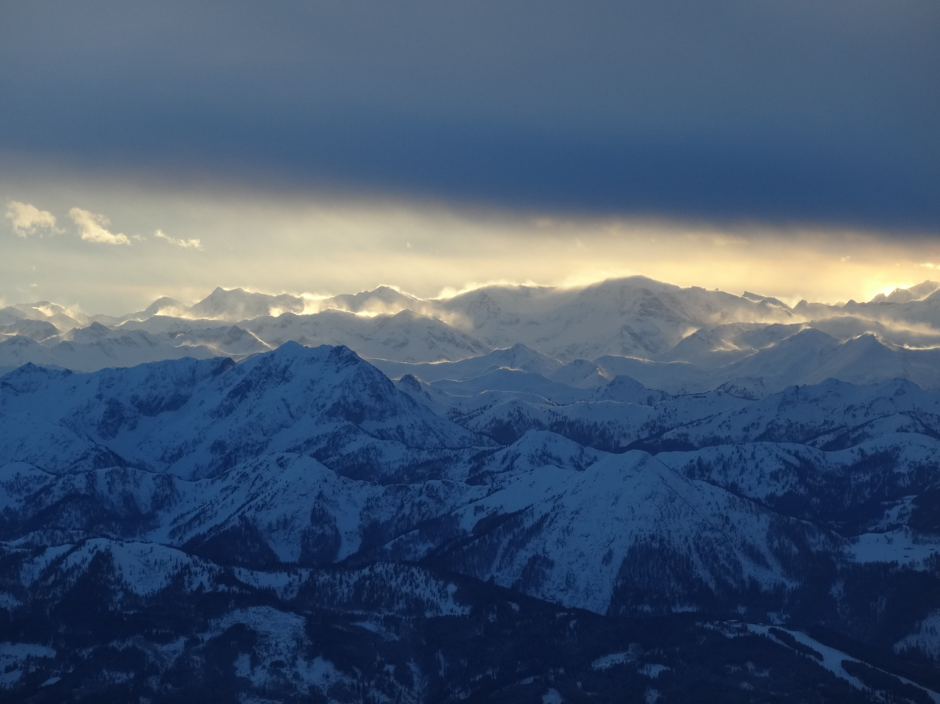
Rakousko
alpská země – náš soused
Tato práce je šířena pod licencí CC BY-SA 3.0. Odkazy a citace jsou platné k datu vytvoření této práce.
VY_32_INOVACE_17_38

Slide 2
Neutrální stát, není členem NATO, člen EU
Obyvatelstvo: 8 mil., jazyk – němčina, 9 spolkových zemí
Hlavní město: Vídeň
Další města: Linec, Salcburk, Graz, Innsbruck
Povrch: většina území Alpy, nejvyšší hora Grossglockner 3797 m n. m.
Vodstvo: Dunaj, Inn,
Zemědělství: obiloviny, zelenina, ovoce, vinná réva,
v podhůří skot (pastviny)
Průmysl: dřevozpracující (lesy), těžba soli (Solná komora)
vodní elektrárny, větrné elektrárny
CESTOVNÍ RUCH

Slide 3
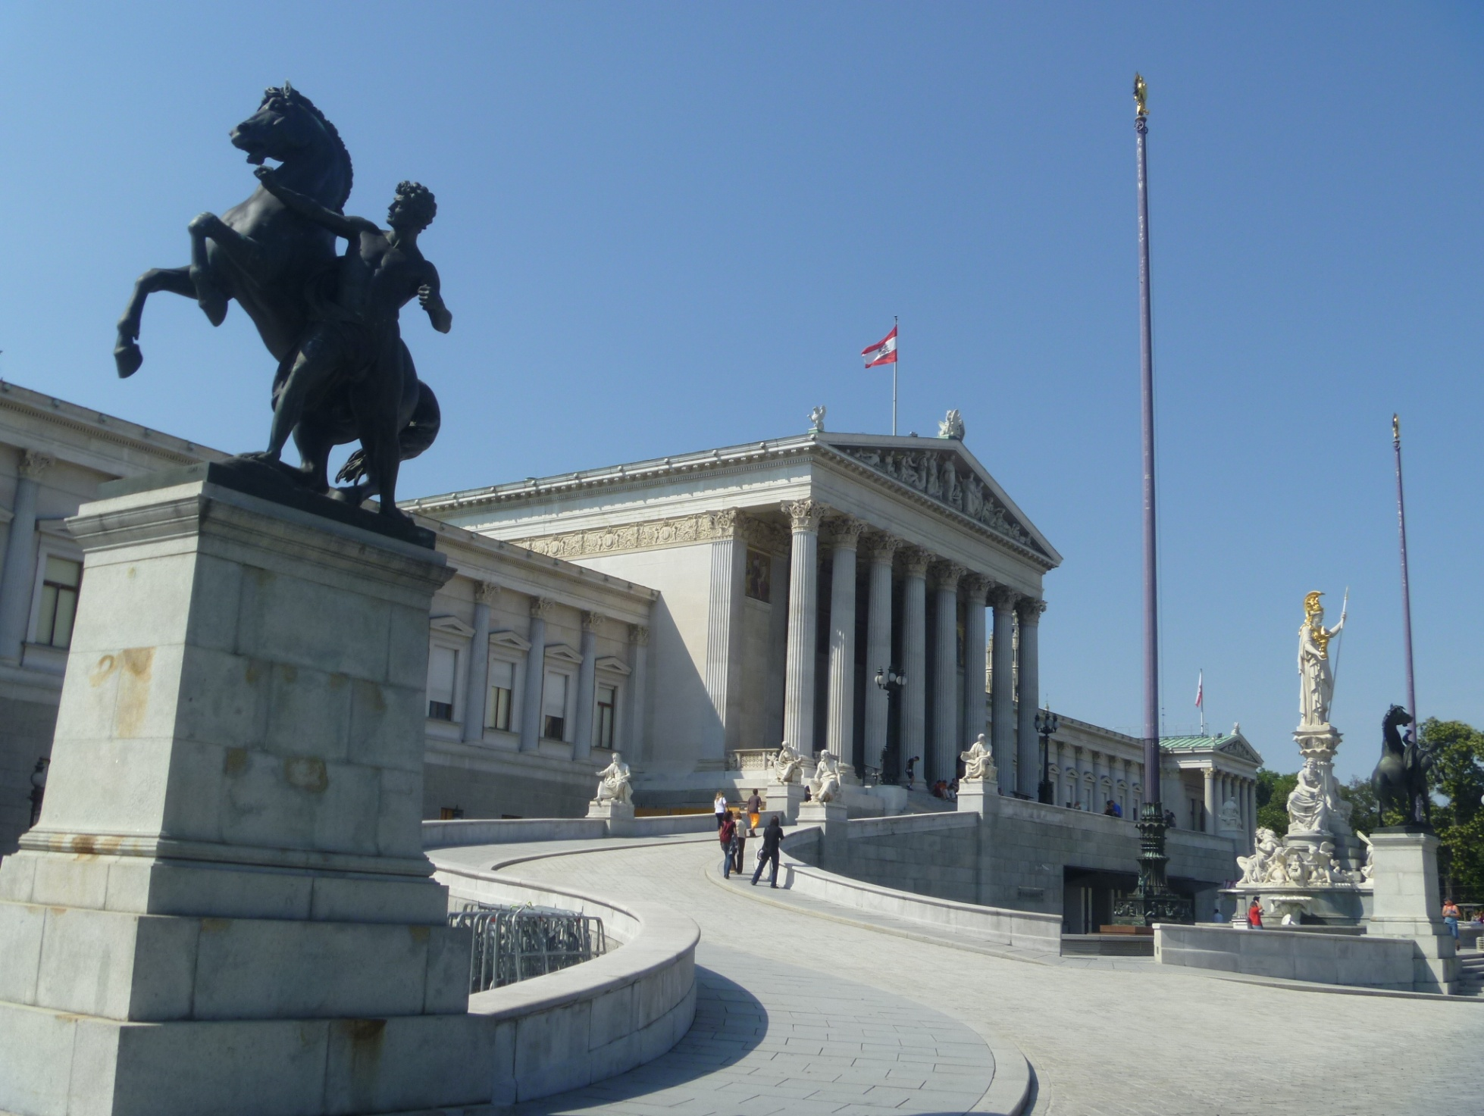
Vídeň - parlament

Slide 4
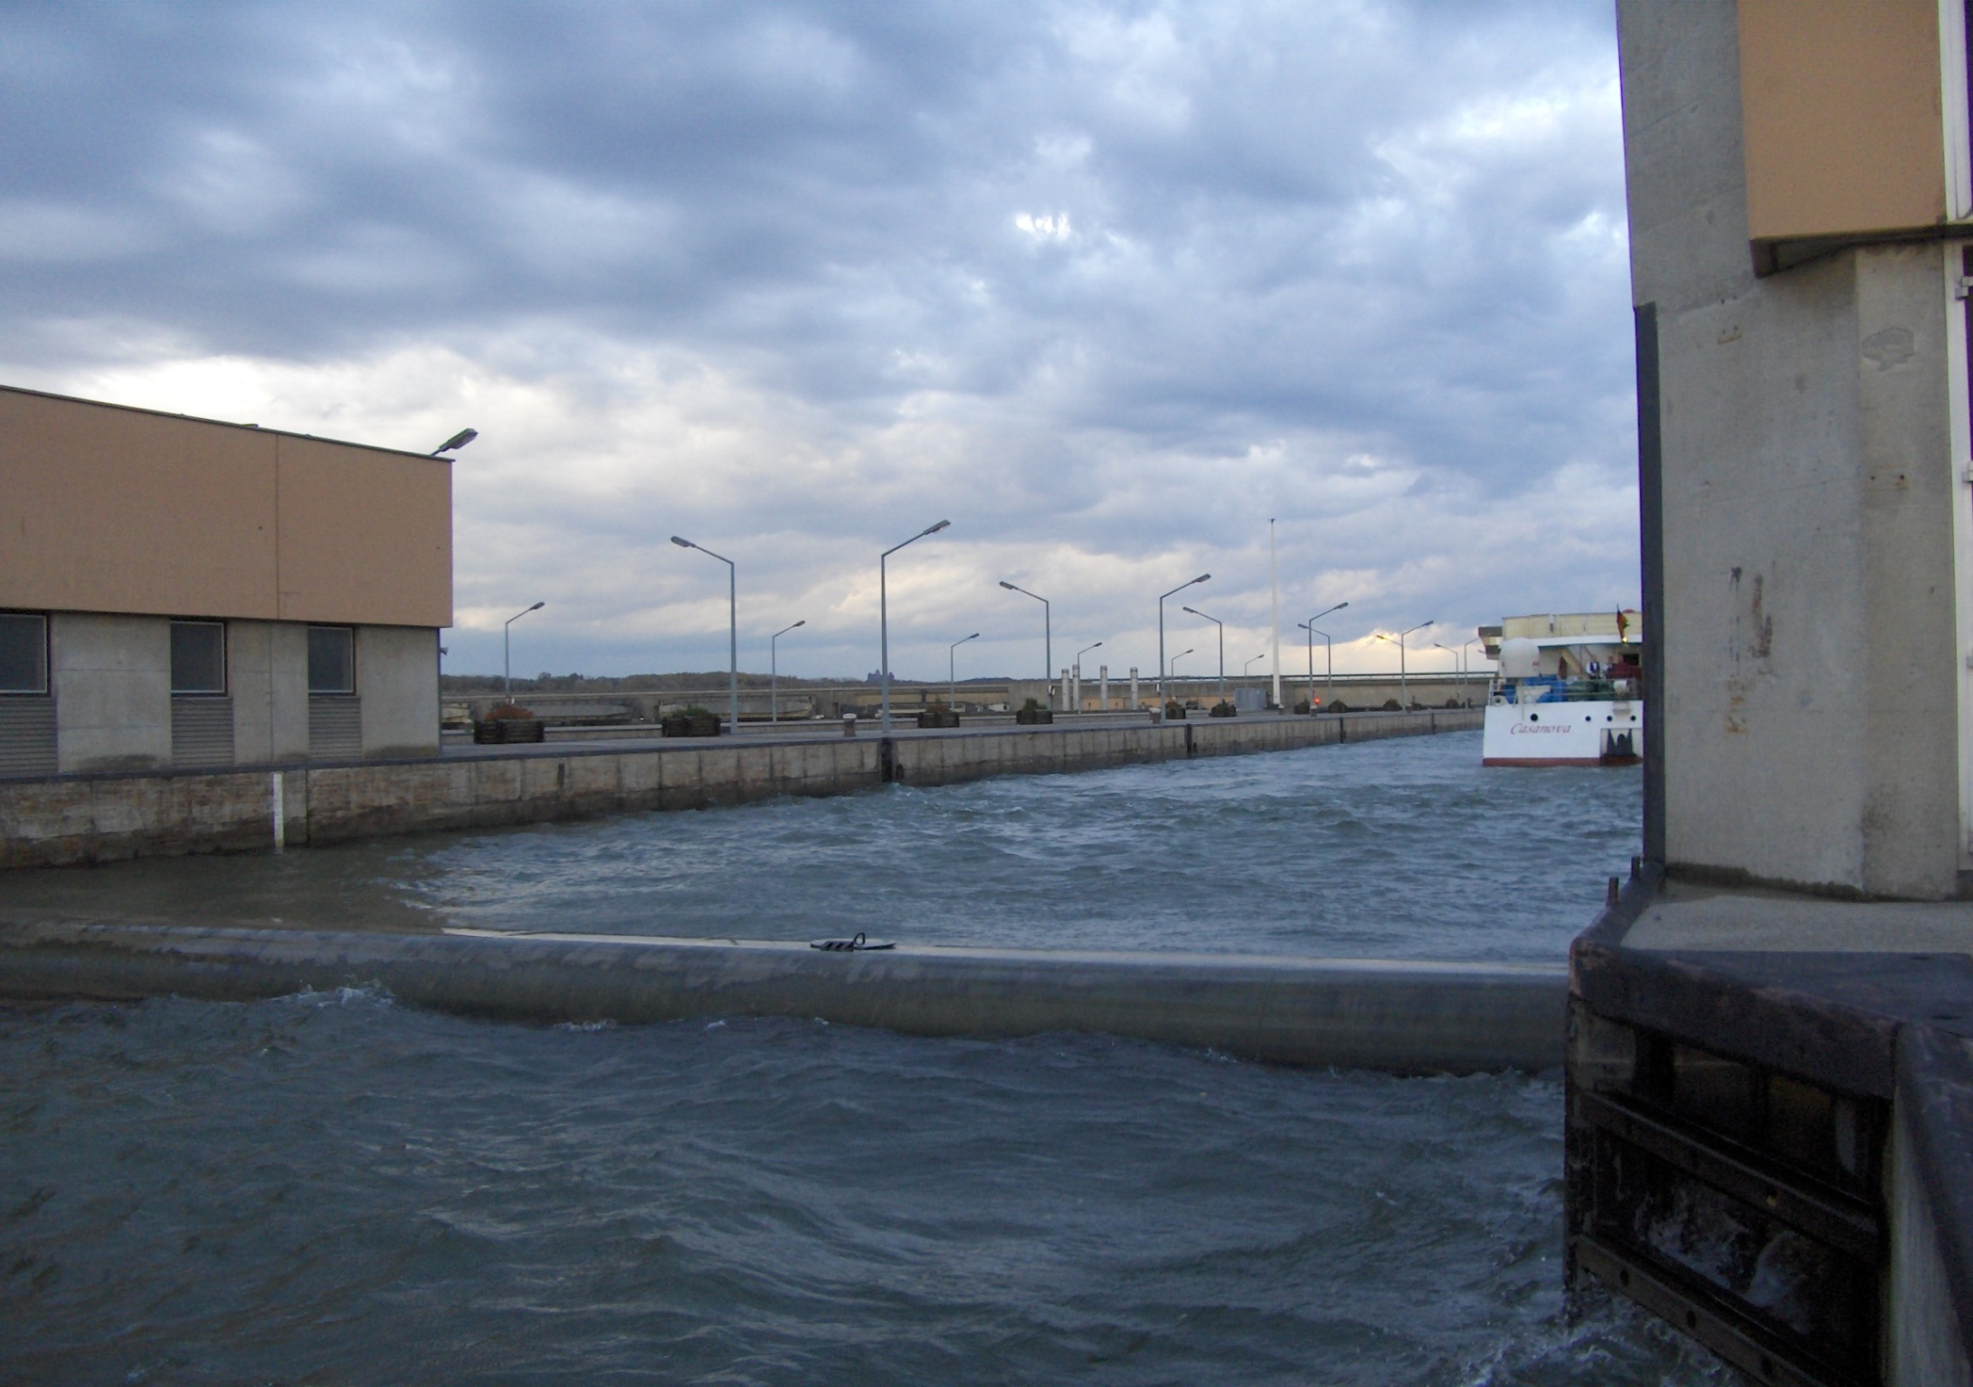
Plavební komora na Dunaji

Slide 5
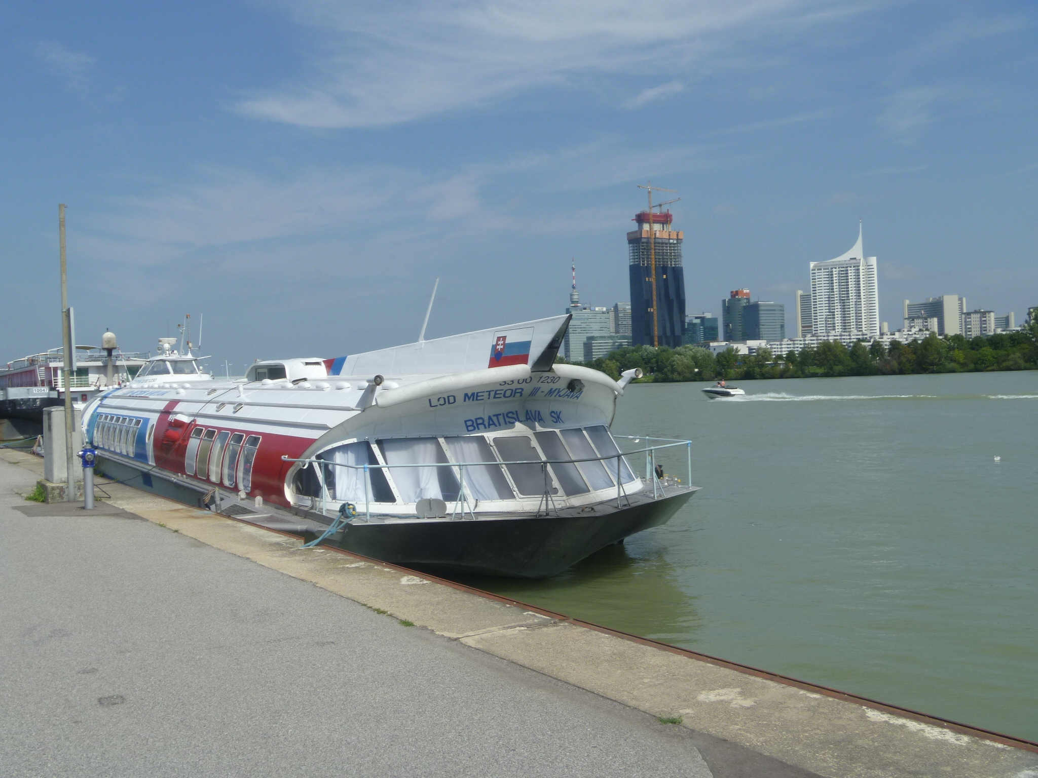
Osobní doprava na Dunaji

Slide 6
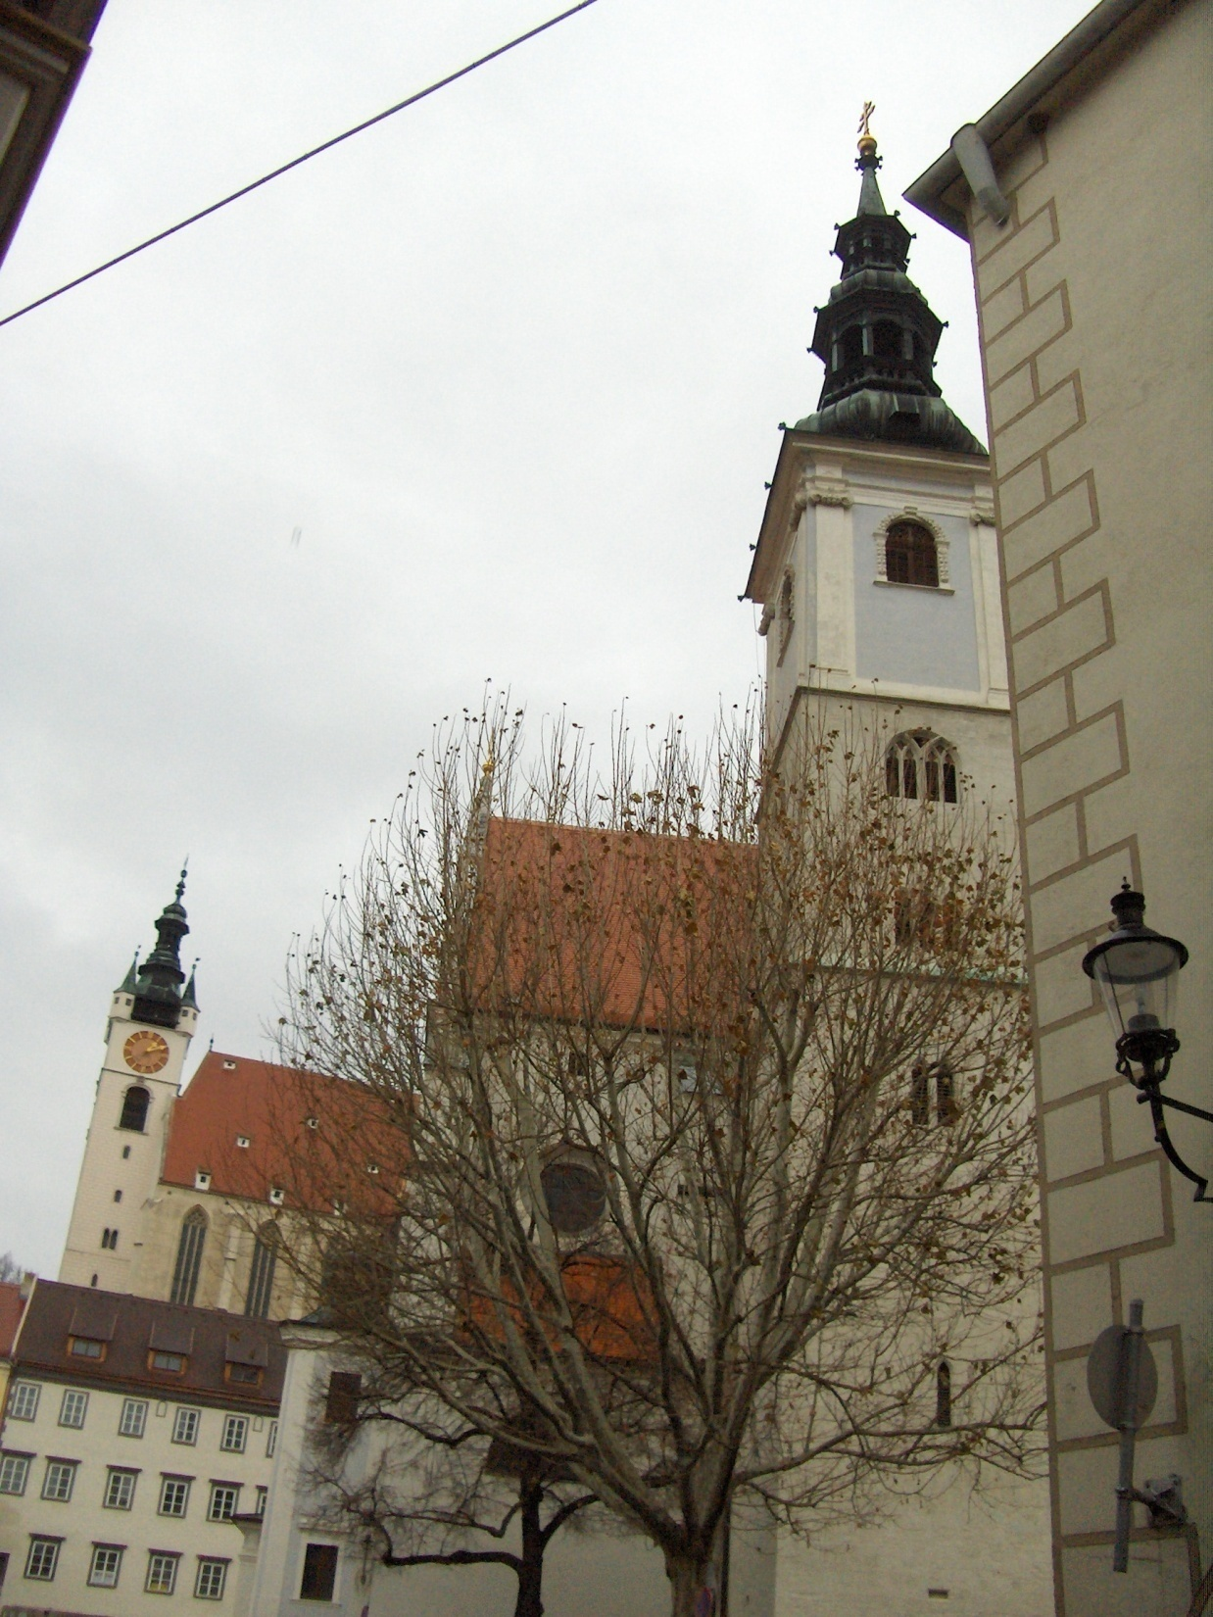
Sant Polten

Slide 7
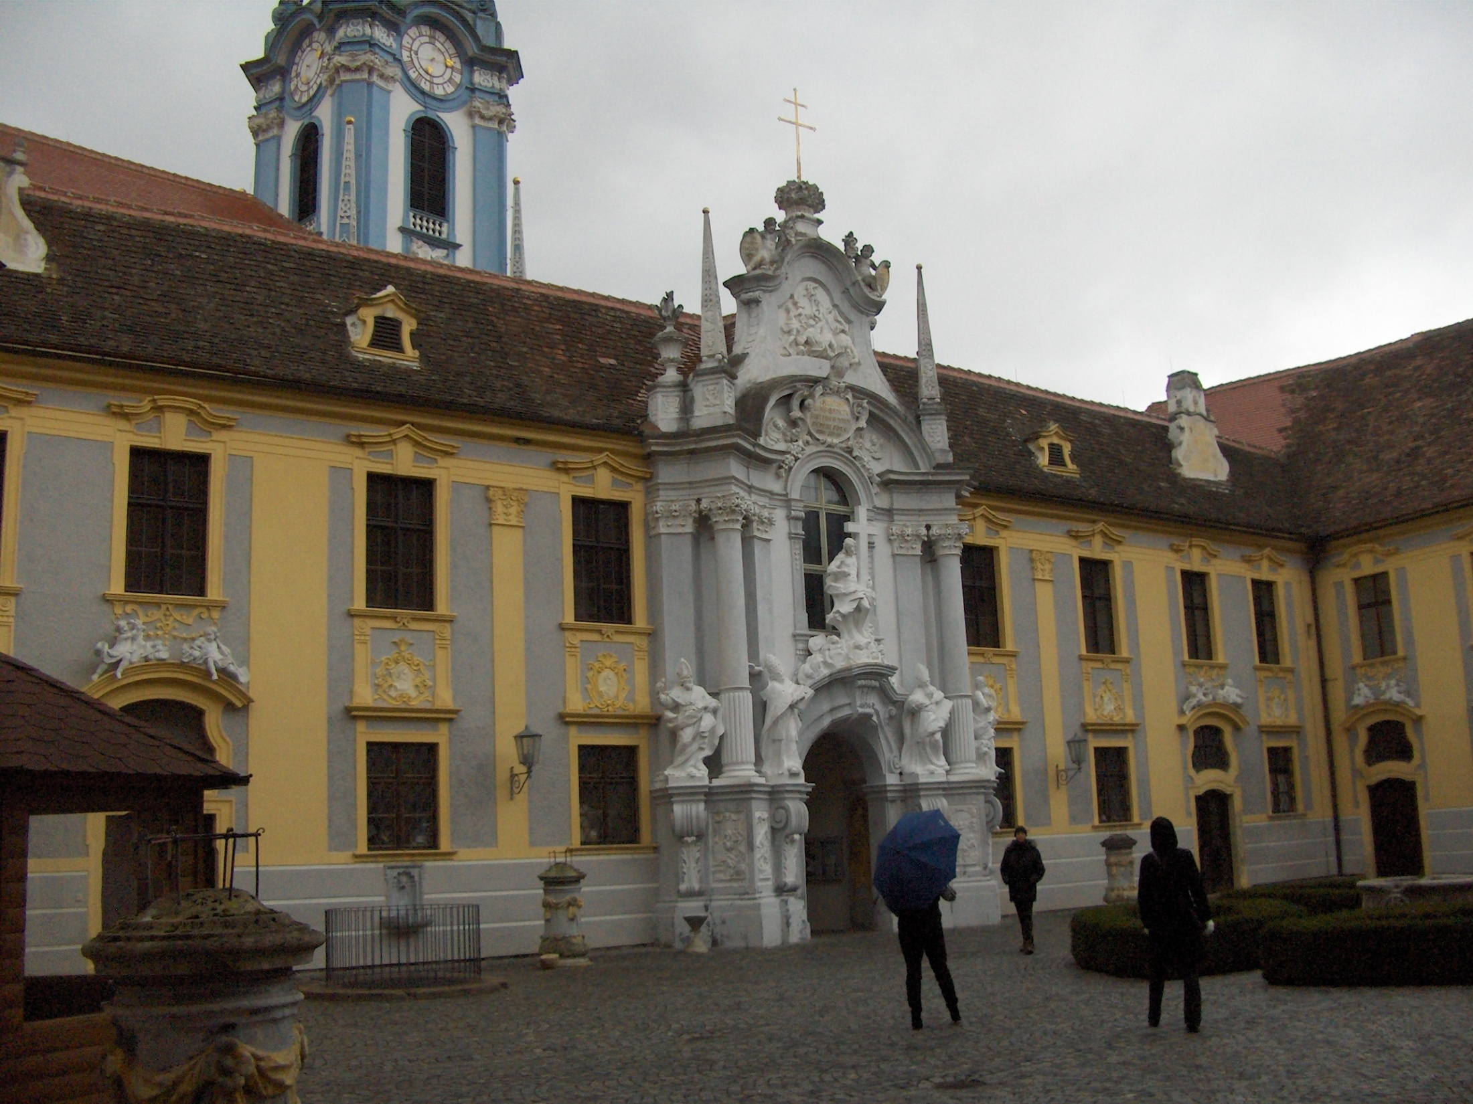
Wachau

Slide 8
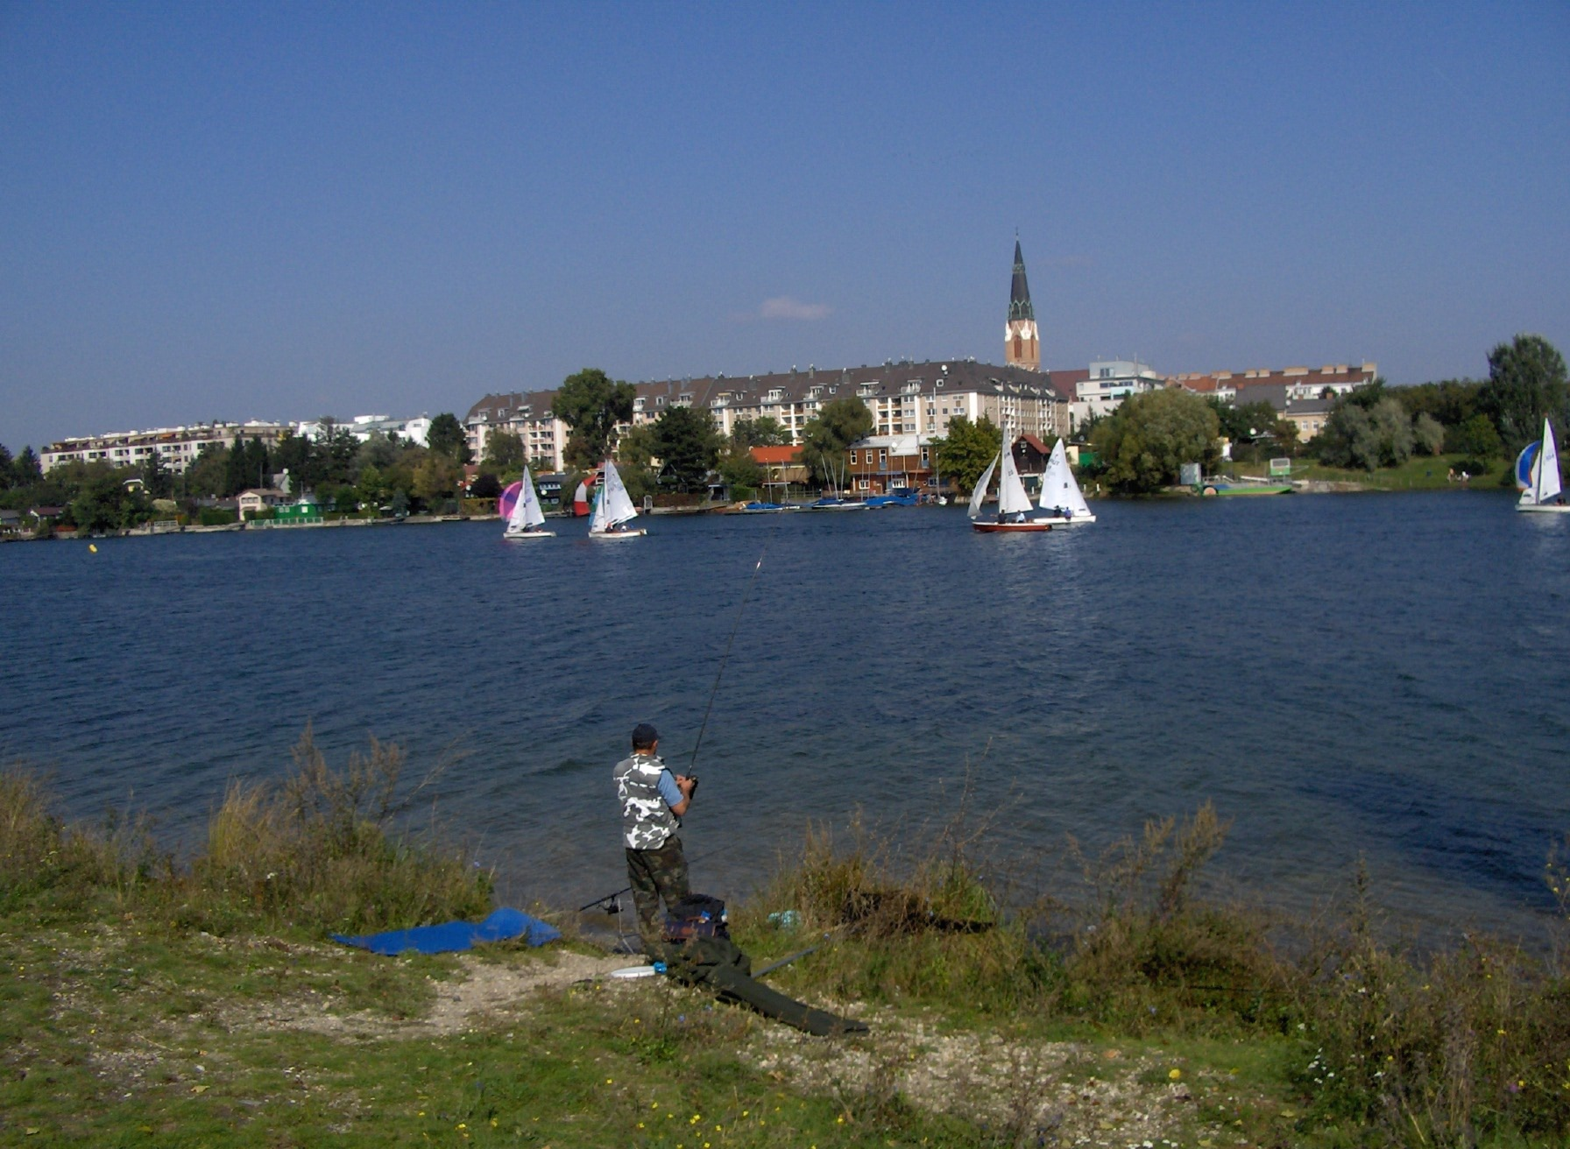
Vídeň – slepé rameno Dunaje

Slide 9
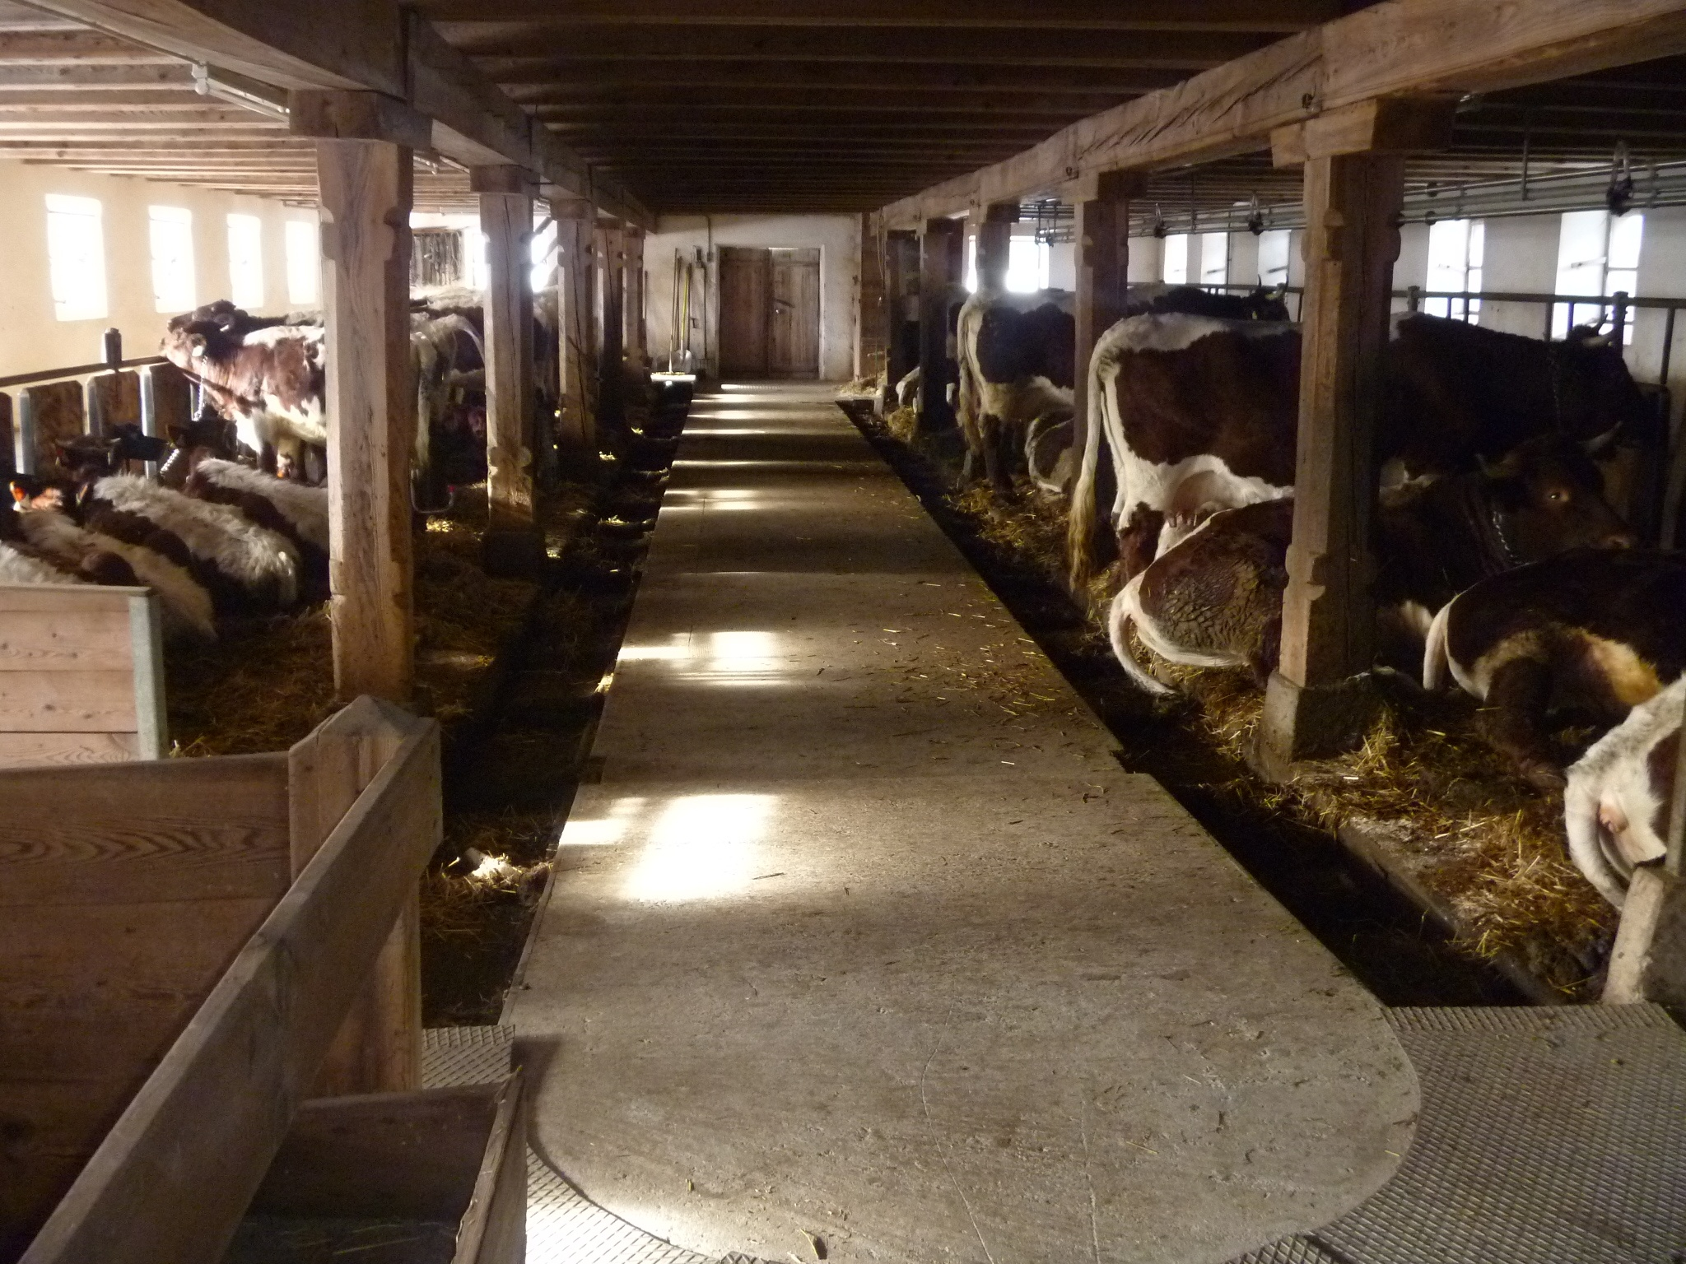
Tradiční chov skotu – chlév
u horského penzionu

Slide 10
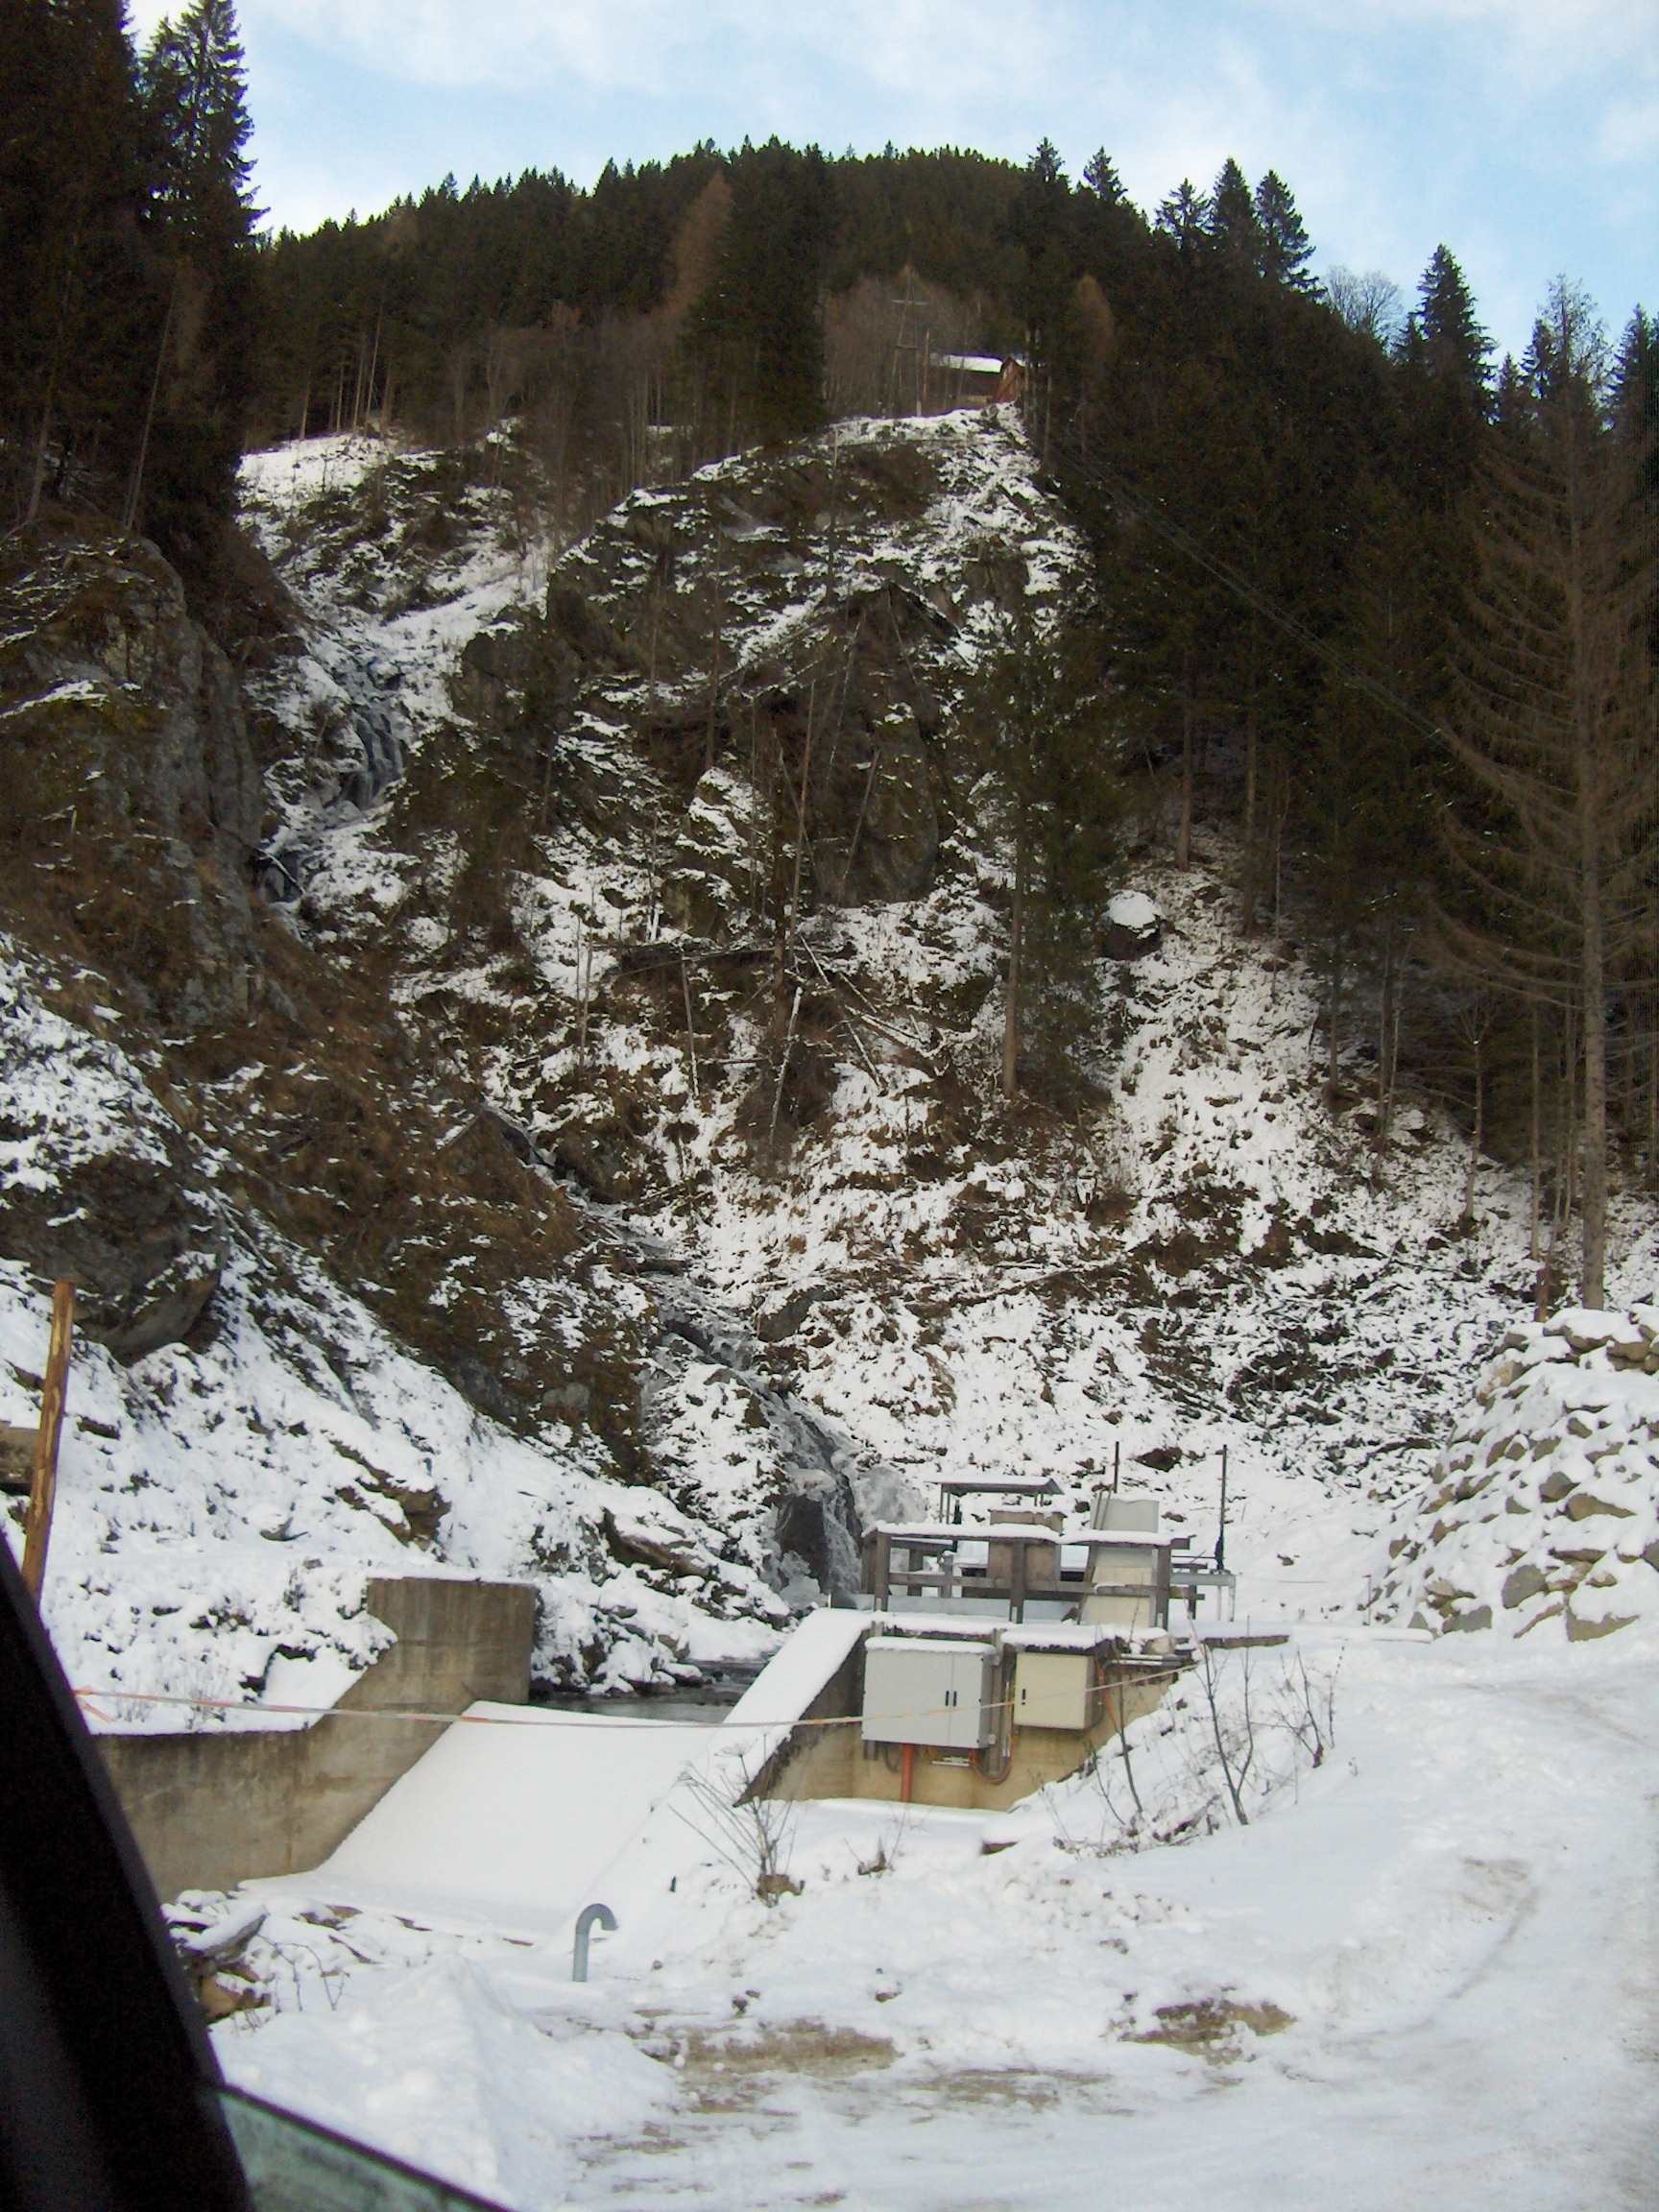
Malá vodní elektrárna

Slide 11
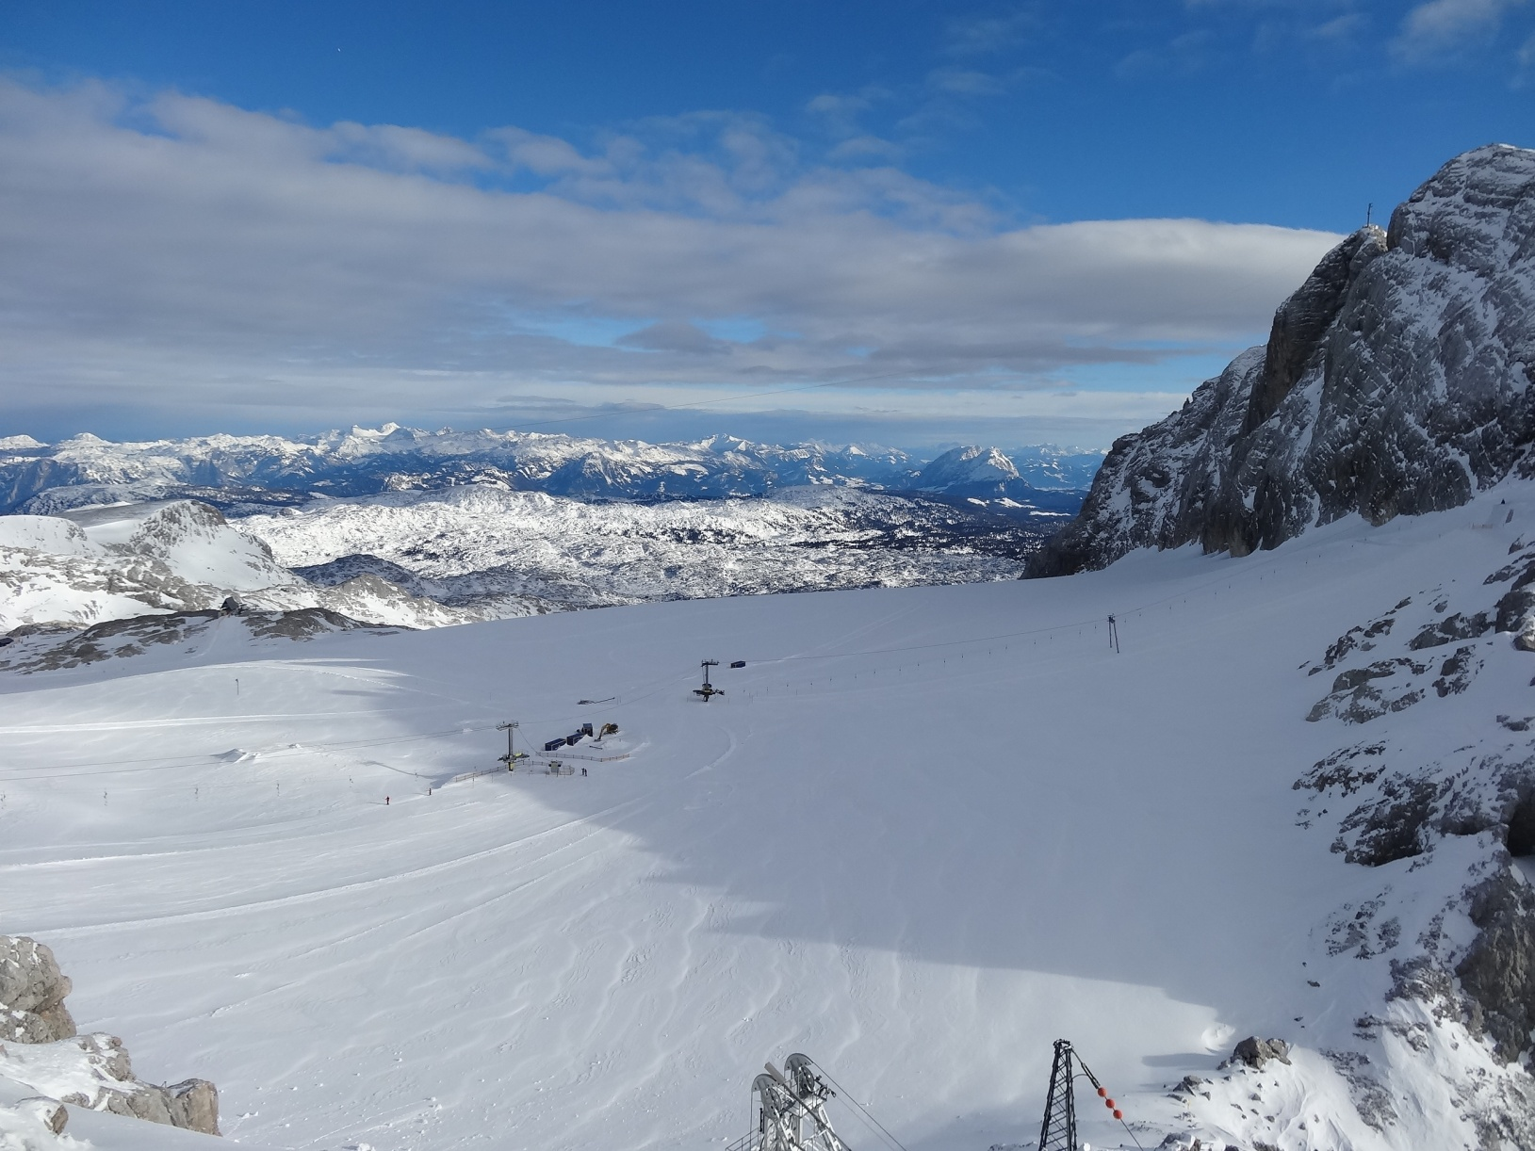
Dachstein - ledovec

Slide 12
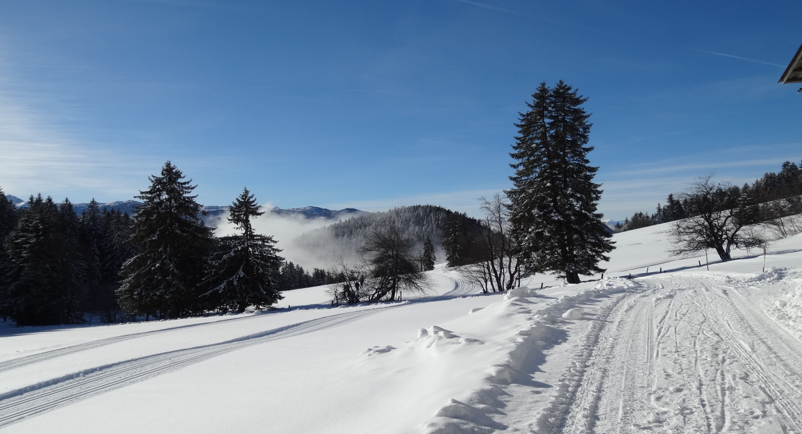
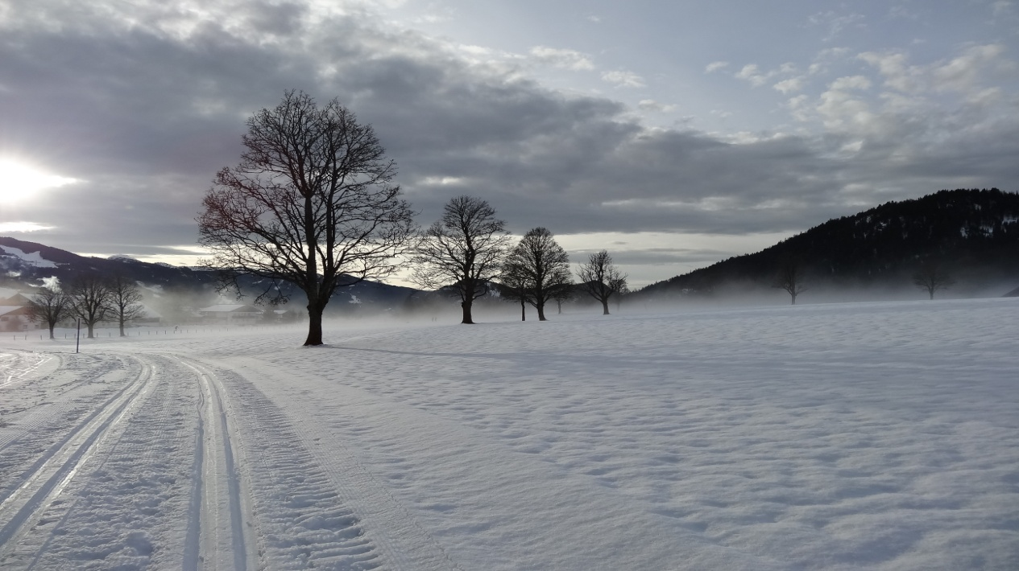
Zima v podhůří Alp

Slide 13
Samostatná práce
(Zapiš do sešitu)
Vyhledej v atlase nejvyšší vrcholy hor…………….,
…………………,…………………
2. Čím se zabývá zemědělství – pěstování zemědělských plodin …………,………….,…………a chov…………,…………..
3. Najdi na mapě nejbližší lyžařská střediska dostupná od nás autem a nejvýhodnější trasu k nim
……………………………………………………………………………..

Slide 14
Zdroje:
Text: Originální tvorba autora
Foto: Vlastní archiv autora

Slide 15
Škola: Základní škola Trávníky Otrokovice, příspěvková organizace
Číslo projektu: CZ.1.07/1.4.00/21.2637
Název výukového materiálu: Rakousko
Autor: Radomír Schoř
Vytvořeno: 9. 6. 2013
Ročník: osmý
Vzdělávací oblast: Člověk a příroda
Vzdělávací obor: Zeměpis
Tematický okruh: Alpské země
Téma: Rakousko
Pomůcky: Atlas, dataprojektor, PC, mapa Evropa obecně zeměpisná
Anotace: Materiál slouží k probírání učiva a osvojování vědomostí o našem jižním sousedovi se zdůrazněním charakteristických rysů tohoto státu

